Slide 1
Трудные участники группы

Slide 2

Монополист

Slide 3
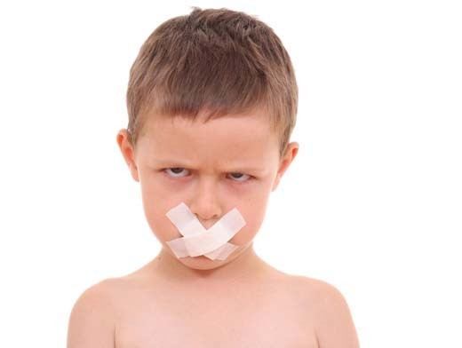
Молчун

Slide 4
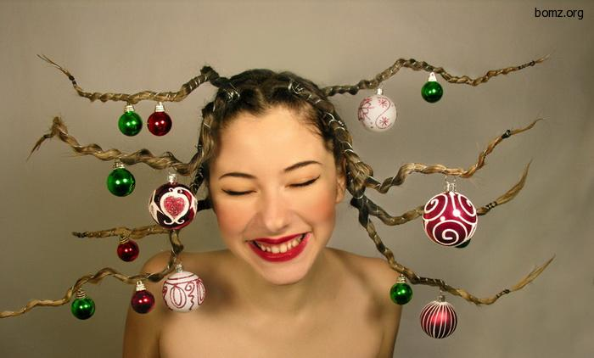
«Странный»

Slide 5
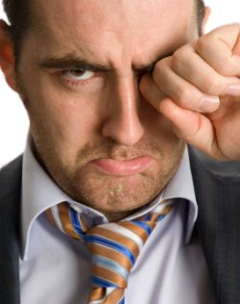
Нытик

Slide 6
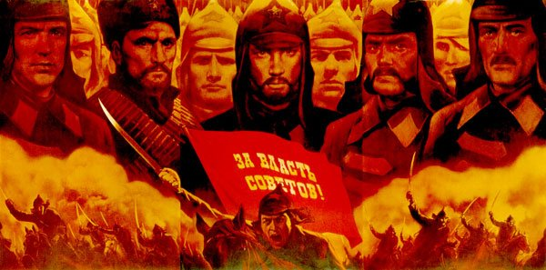
Советчики

Slide 7
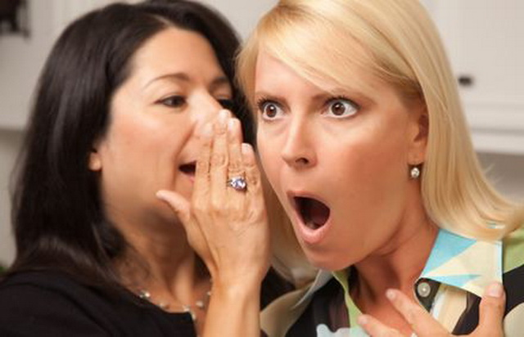
Болтун

Slide 8
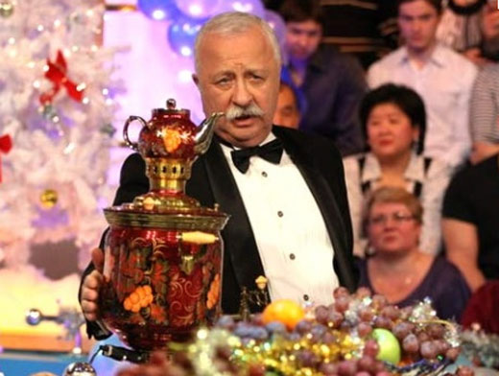
Вопрошающий

Slide 9
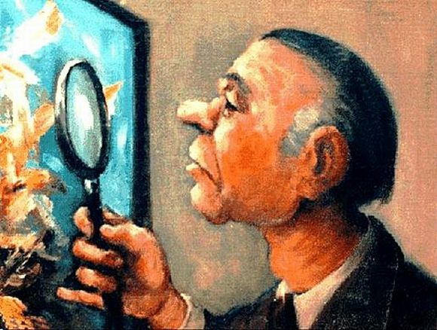
Критик

Slide 10

Всезнайка

Slide 11
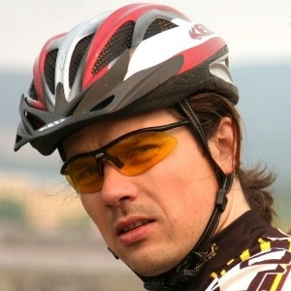
Летун

Slide 12

Спорщик

Slide 13
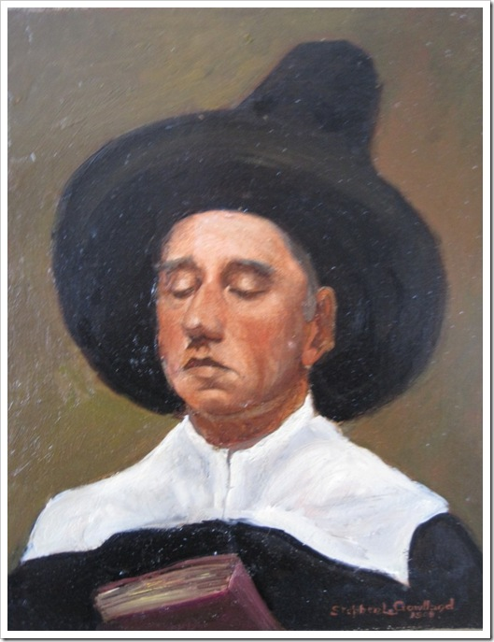
Моралист

Slide 14

Помощник

Slide 15
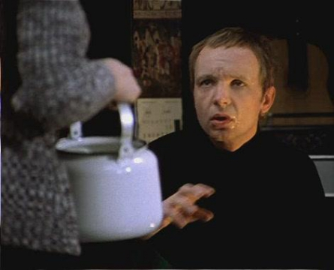
Пьяный

